Slide 1
APO HOLO 例
熊田 匡仁

Slide 2
Train Data（一部）

Slide 3
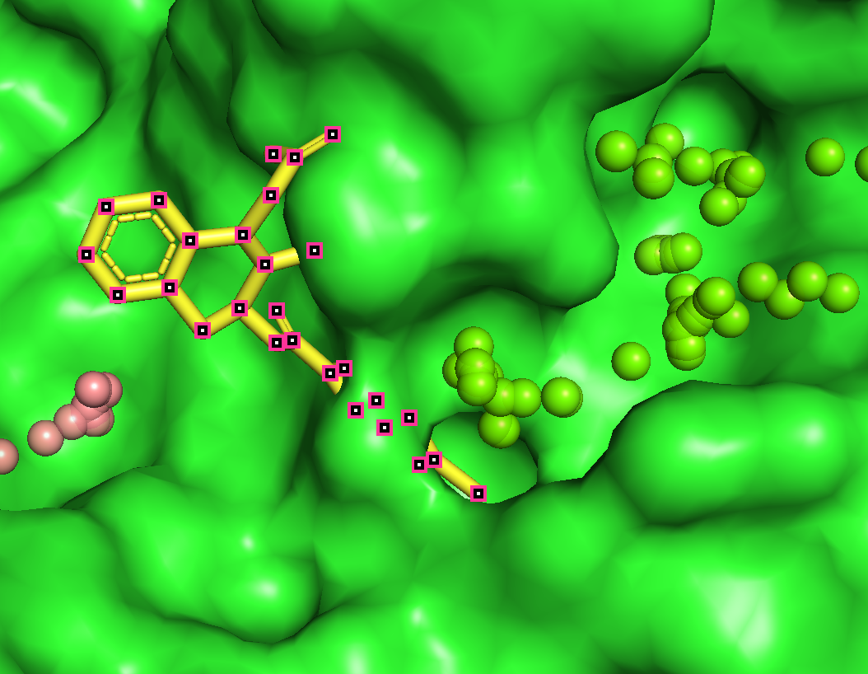
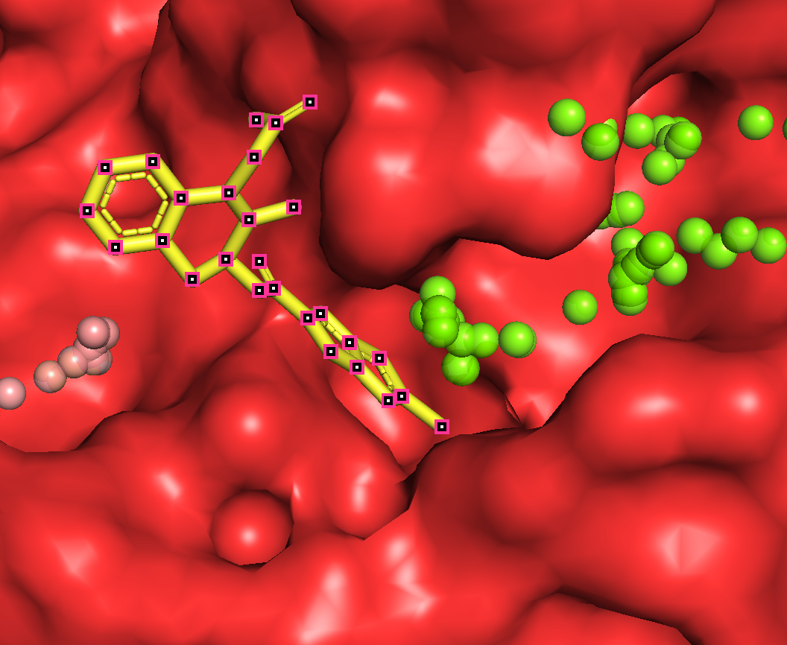
Apo: 1A8IA, Holo: 2IEGB, Ligand: FRY
APO
HOLO

Slide 4
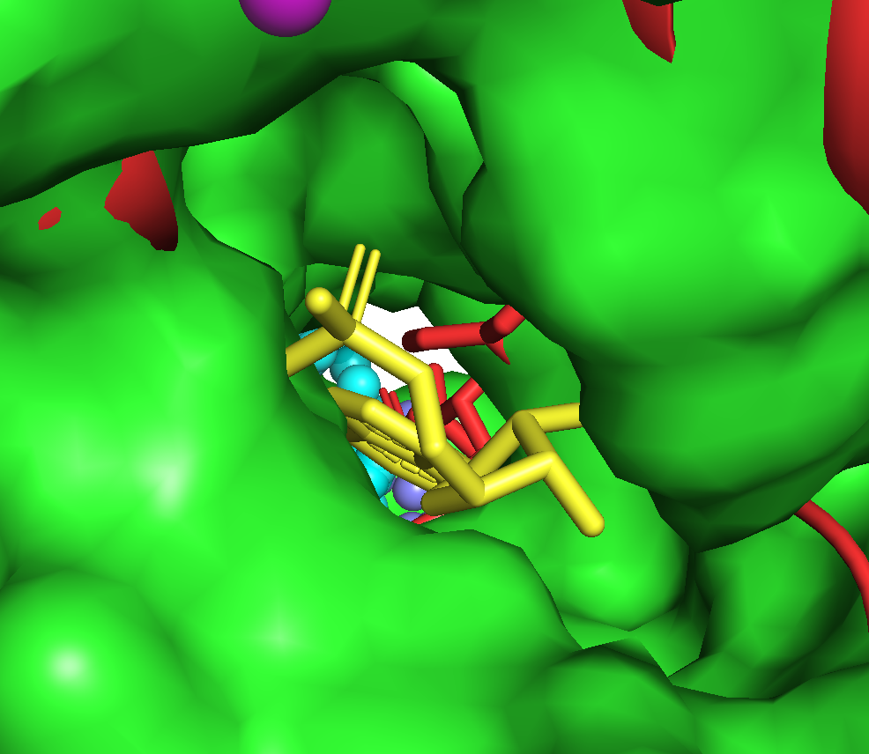
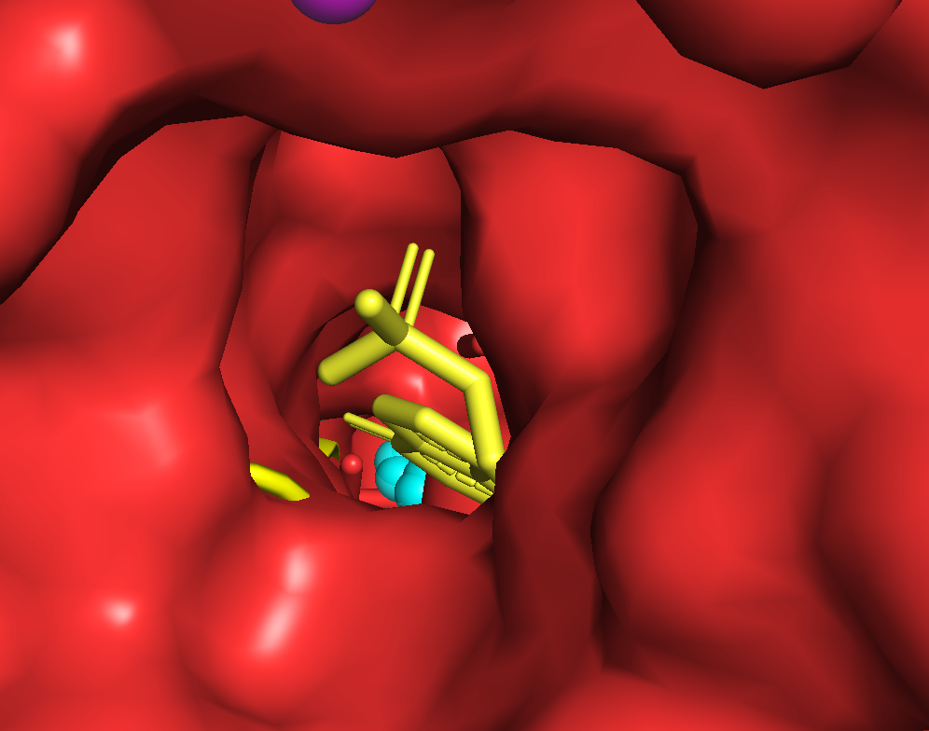
Apo: 1ADEA, Holo: 1CIBA, Ligand: IMP
APO
HOLO
リガンドをリコメンドできていない

Slide 5
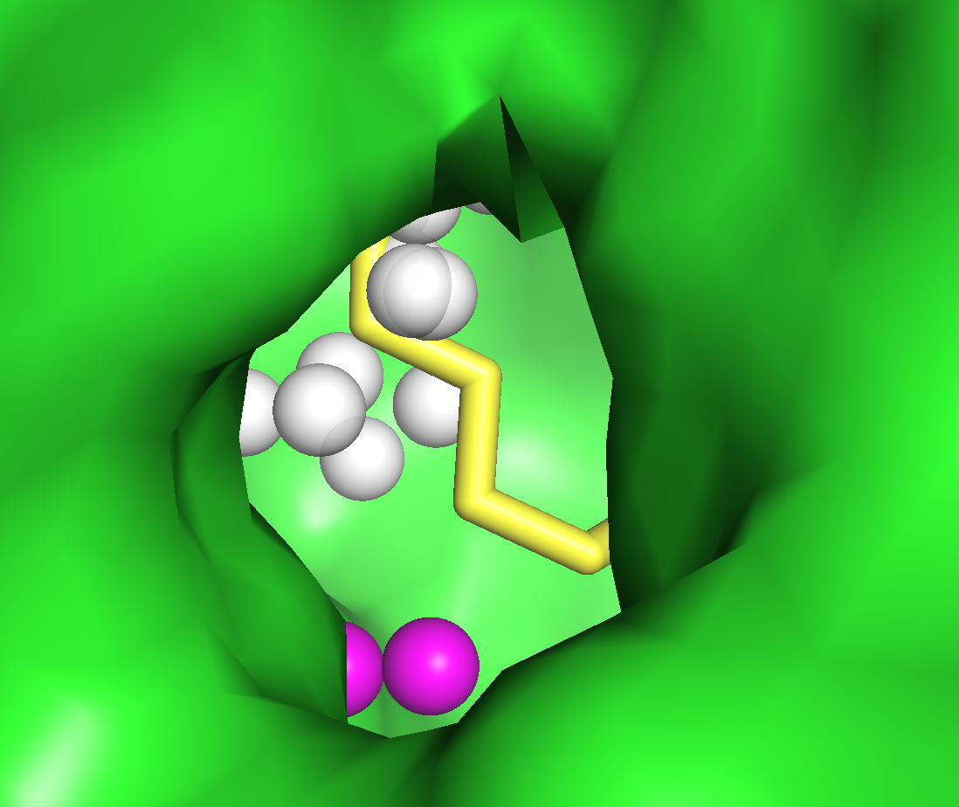
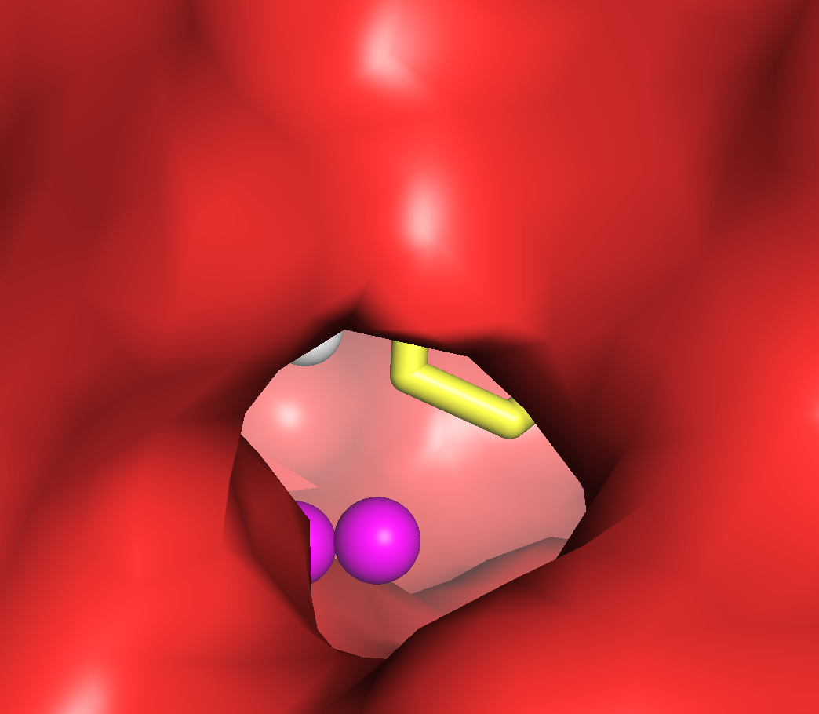
Apo: 1ALBA, Holo: 1LICA, Ligand: HDS
APO
HOLO

Slide 6
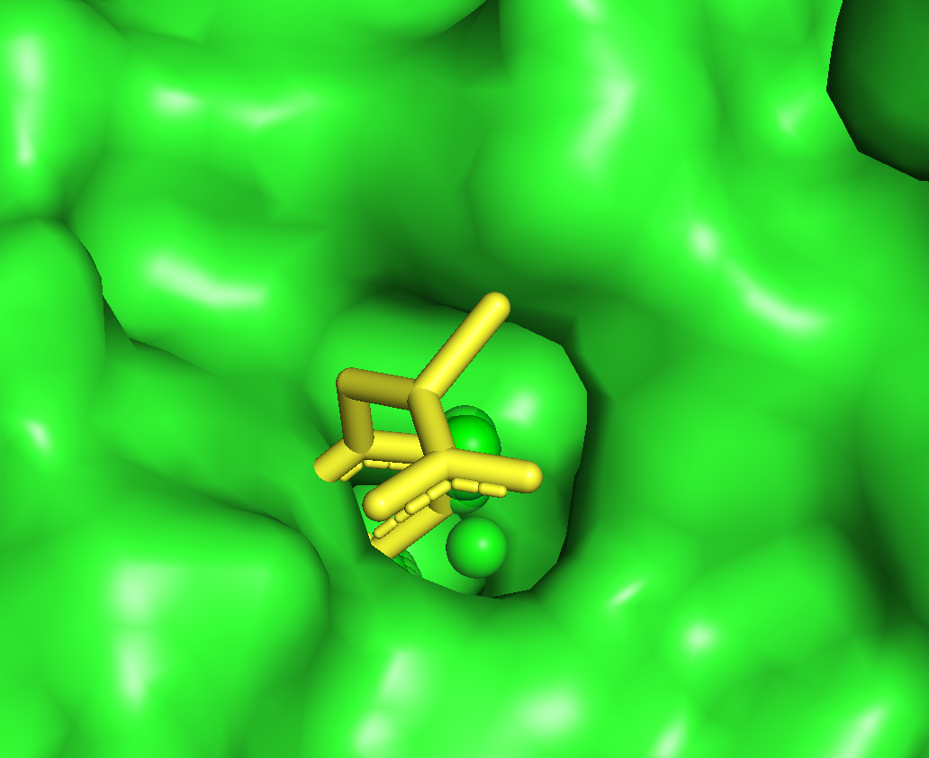
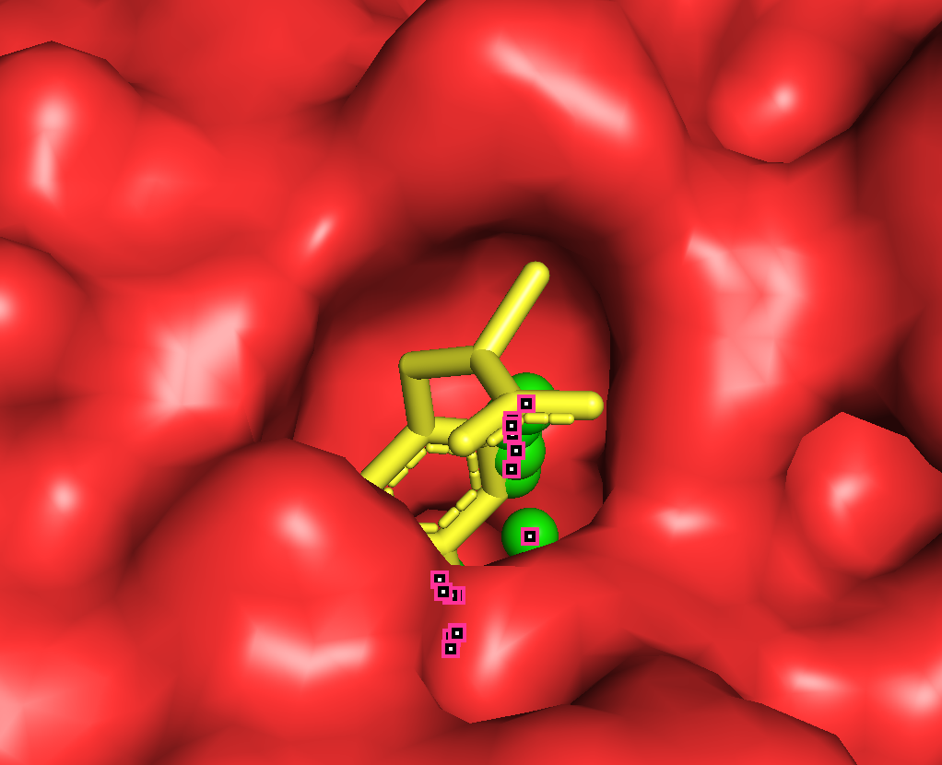
Apo: 1ALVA, Holo: 1NX3A, Ligand: ISA
APO
HOLO

Slide 7
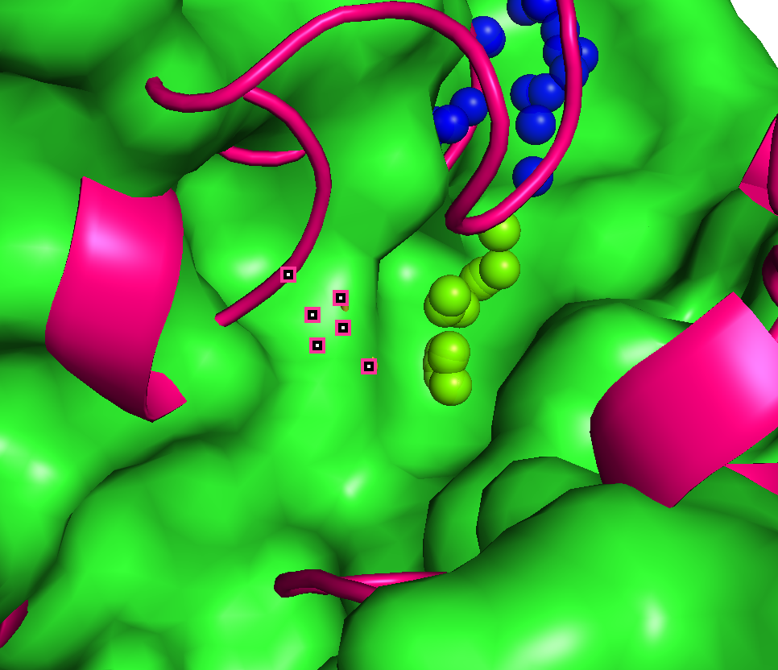
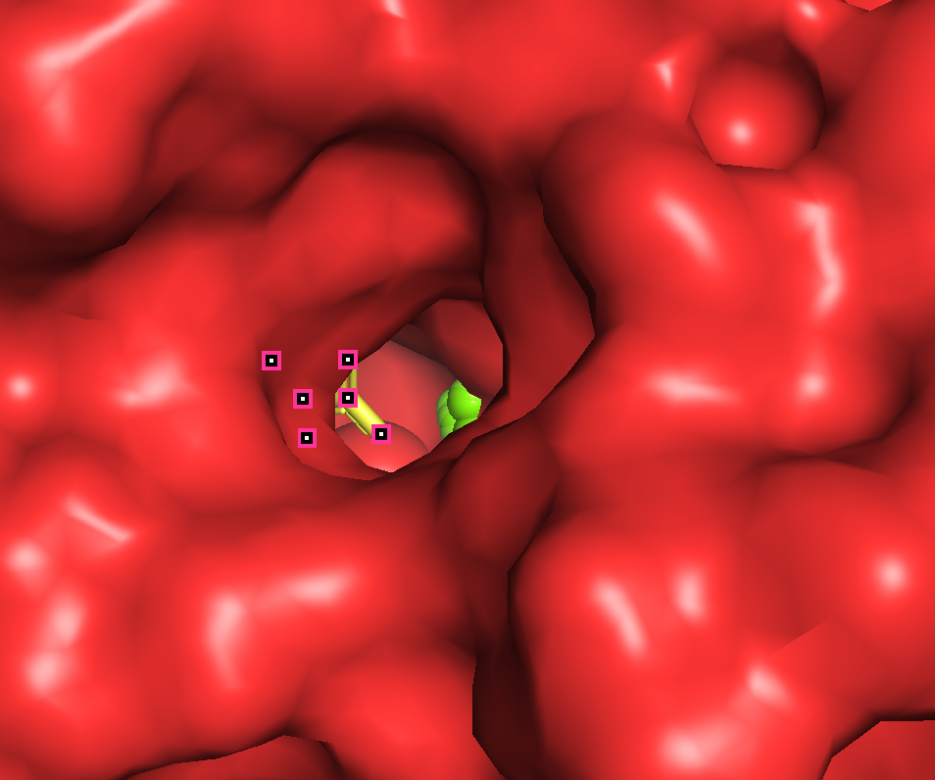
Apo: 1BP5A, Holo: 1RYOA, Ligand: OXL
APO
HOLO

Slide 8
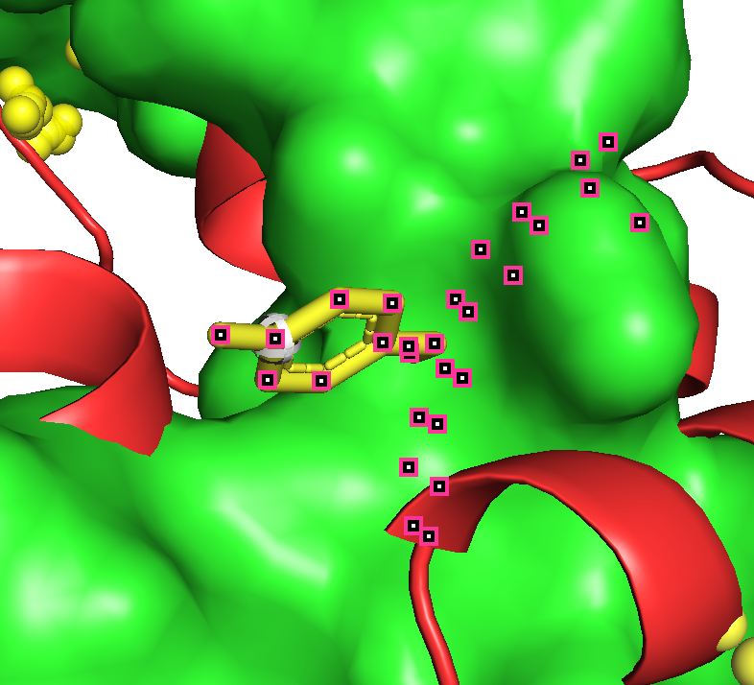
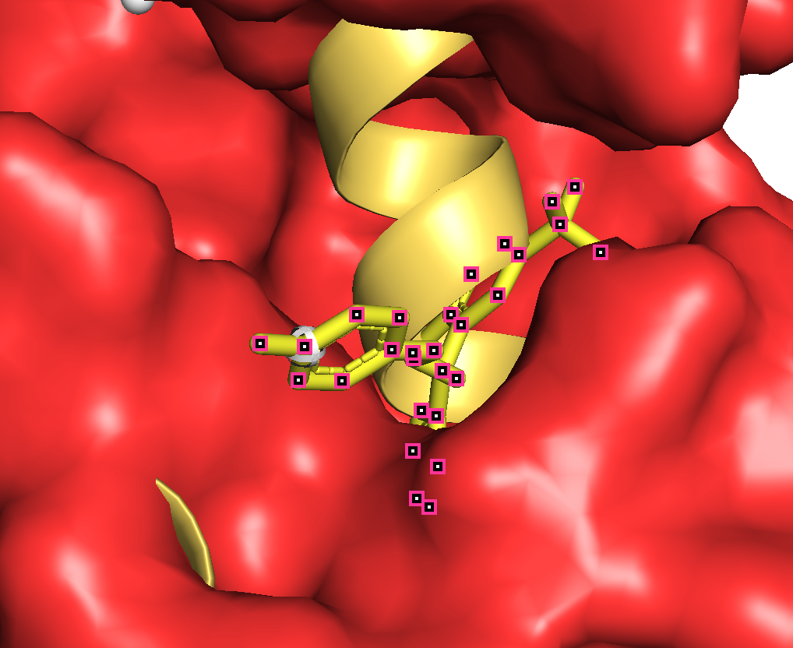
Apo: 1CLLA, Holo: 1CTRA, Ligand: TFP
APO
HOLO

Slide 9
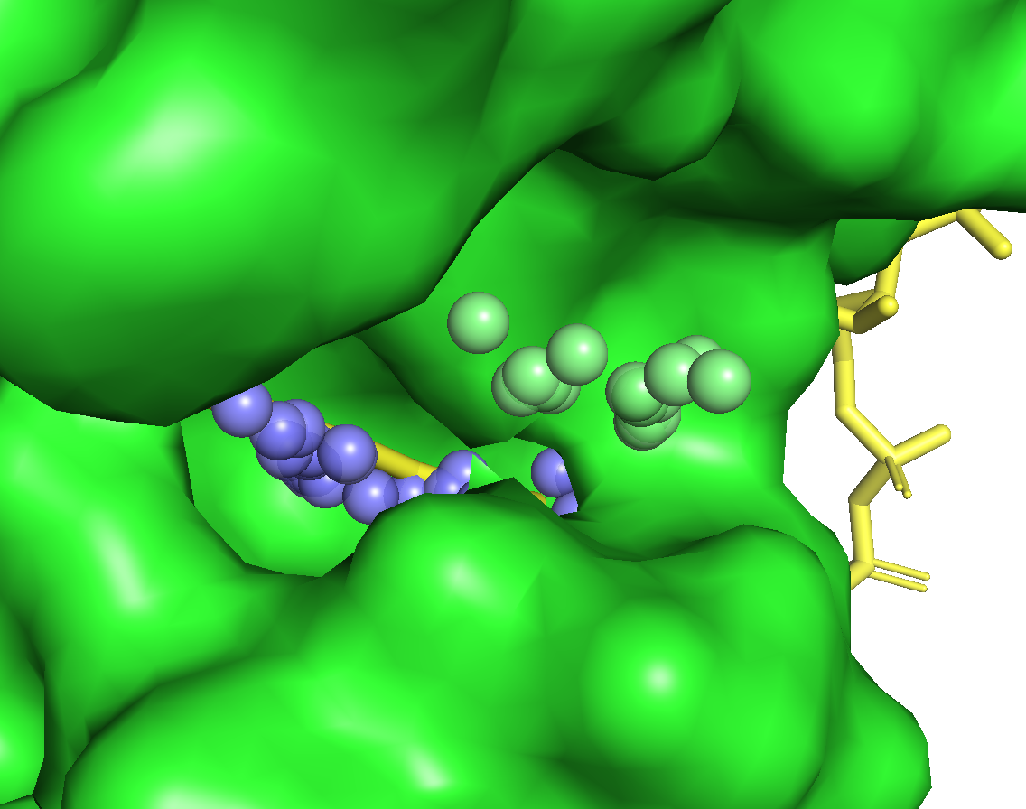
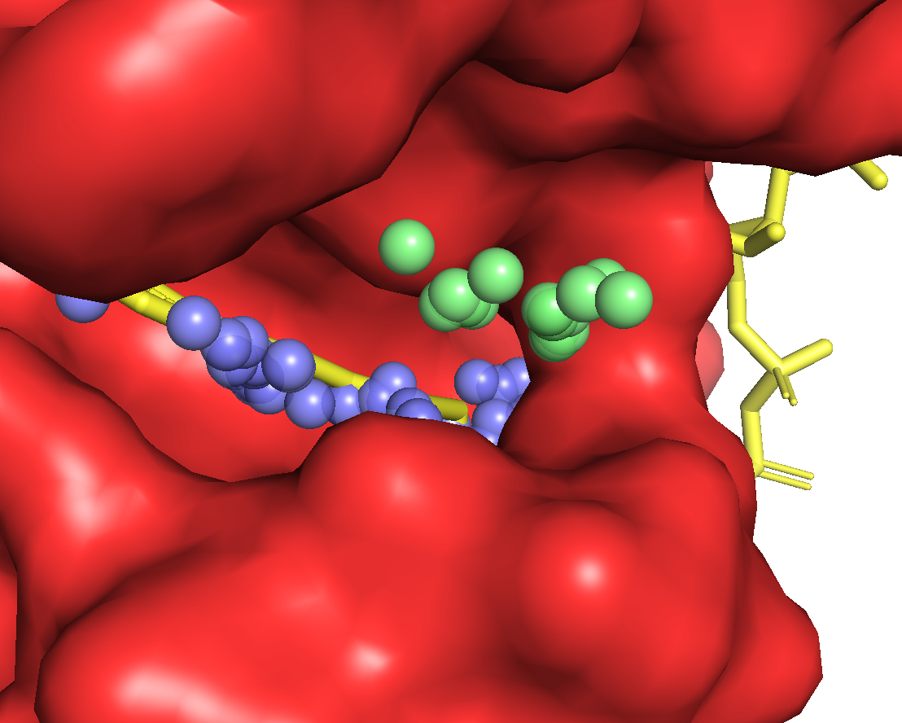
Apo: 1DUBD, Holo: 1EY3F, Ligand:DAK
APO
HOLO

Slide 10
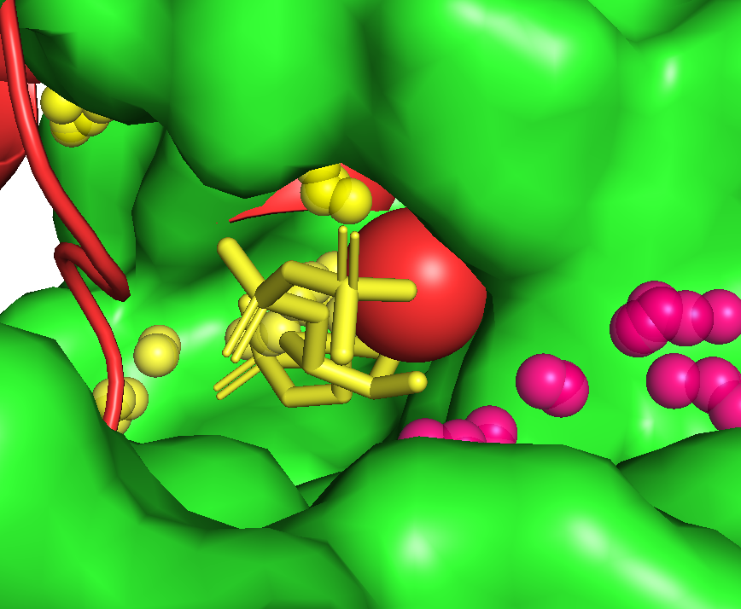
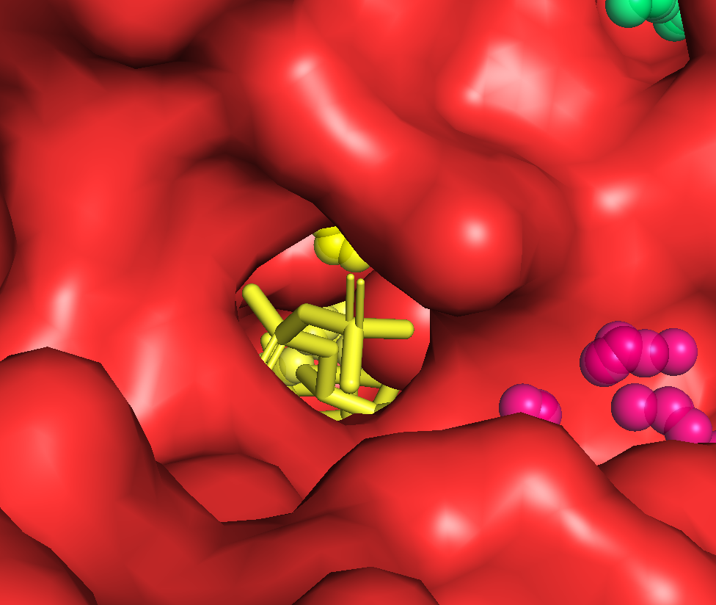
Apo: 1ECJD, Holo: 1ECCB, Ligand: PCP
APO
HOLO

Slide 11
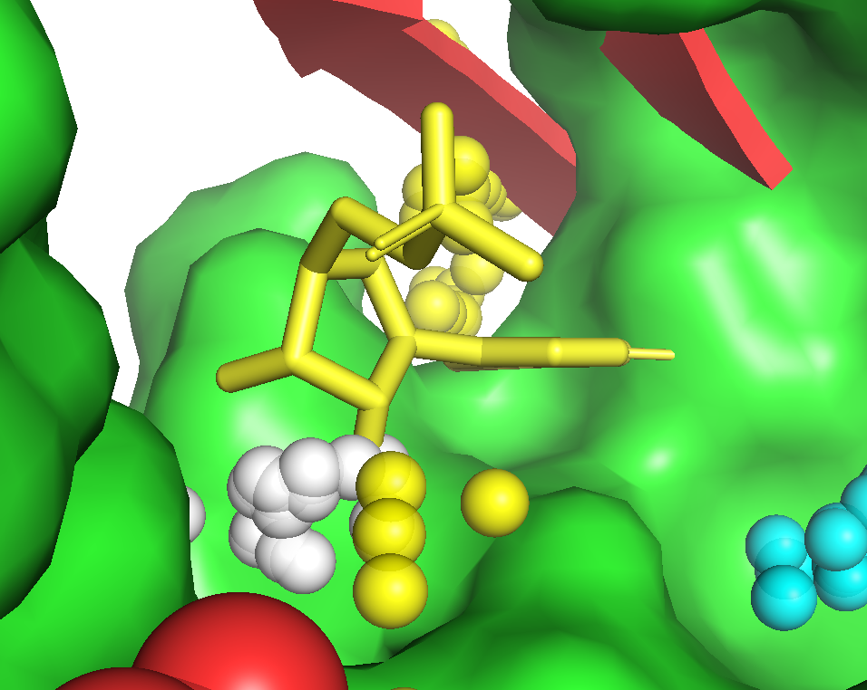
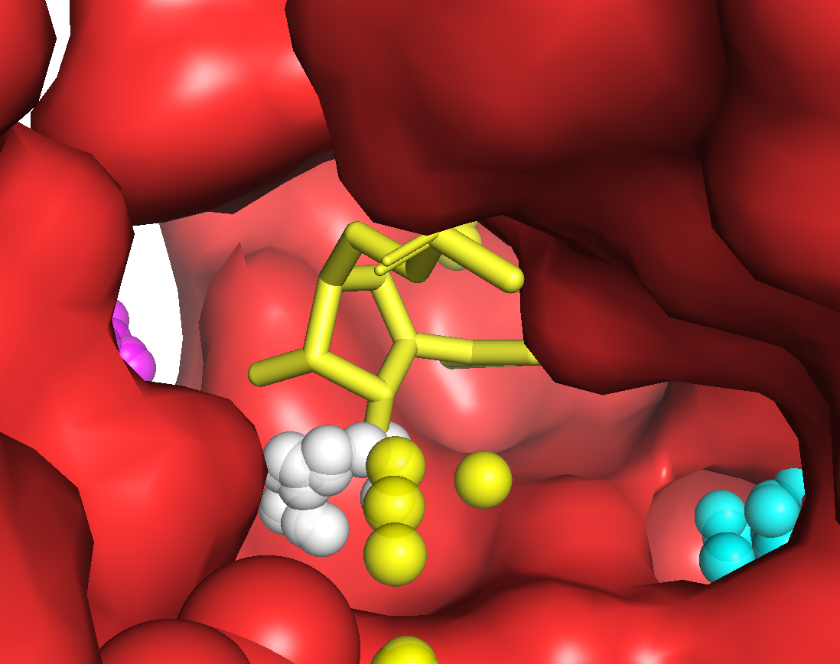
Apo: 1EX6A, Holo: 1GKYA, Ligand: 5GP
APO
HOLO

Slide 12
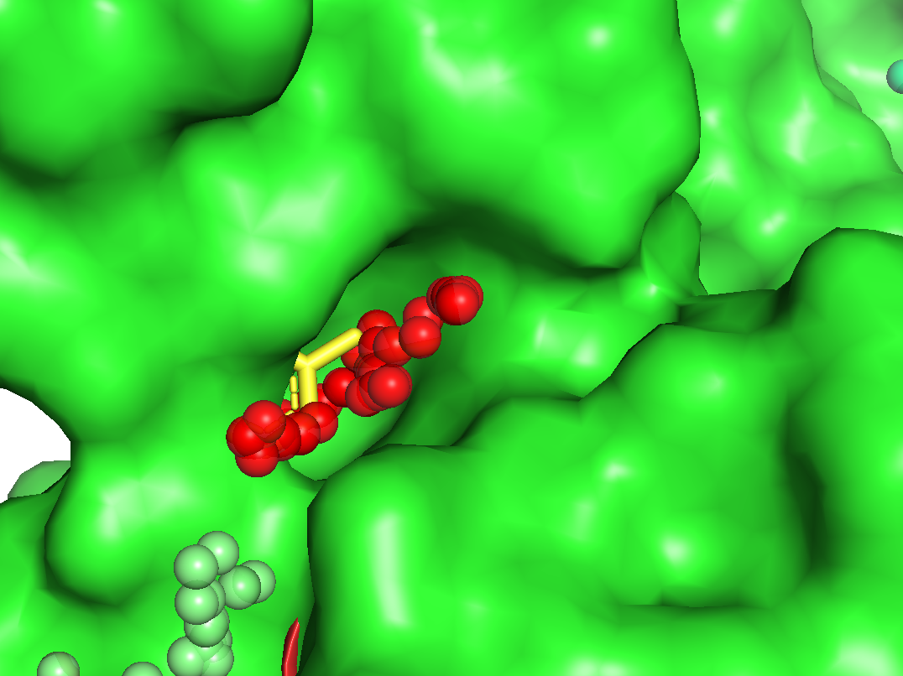
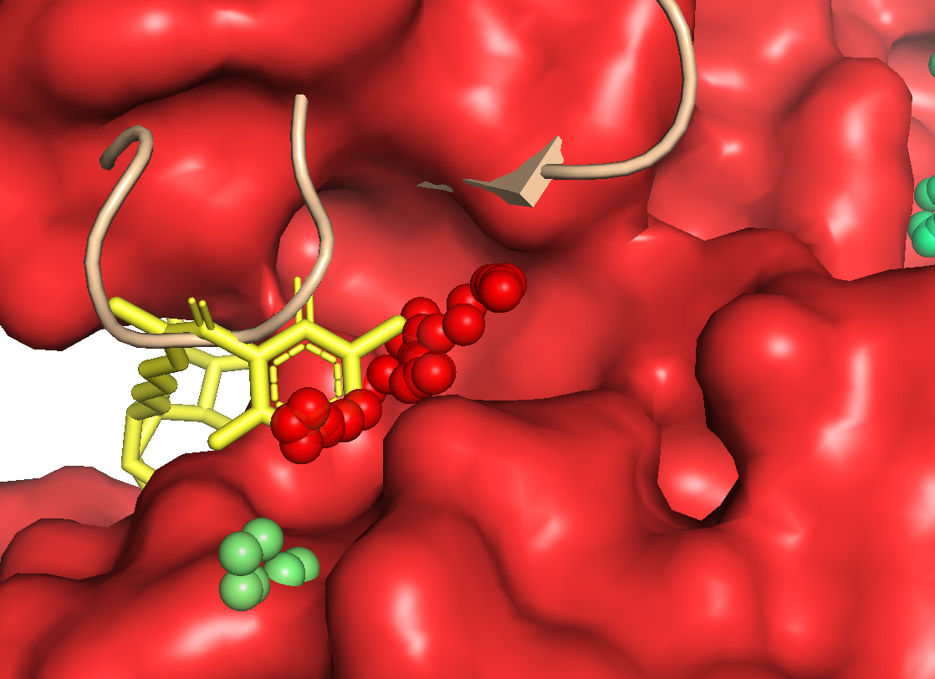
Apo: 1EXMA, Holo: 1HA3B, Ligand: MAU
APO
HOLO
pocket4

Slide 13
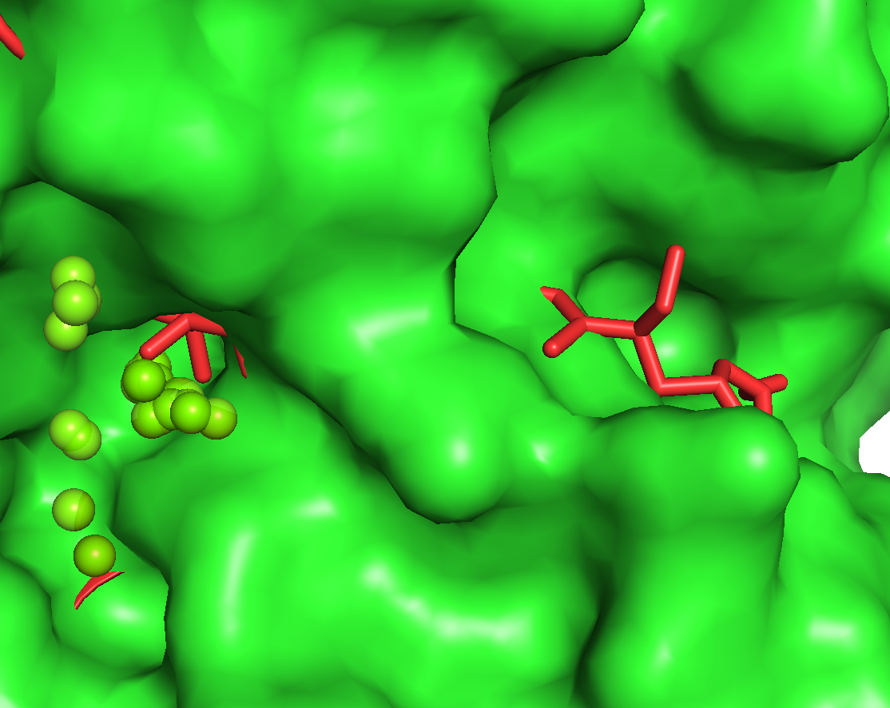
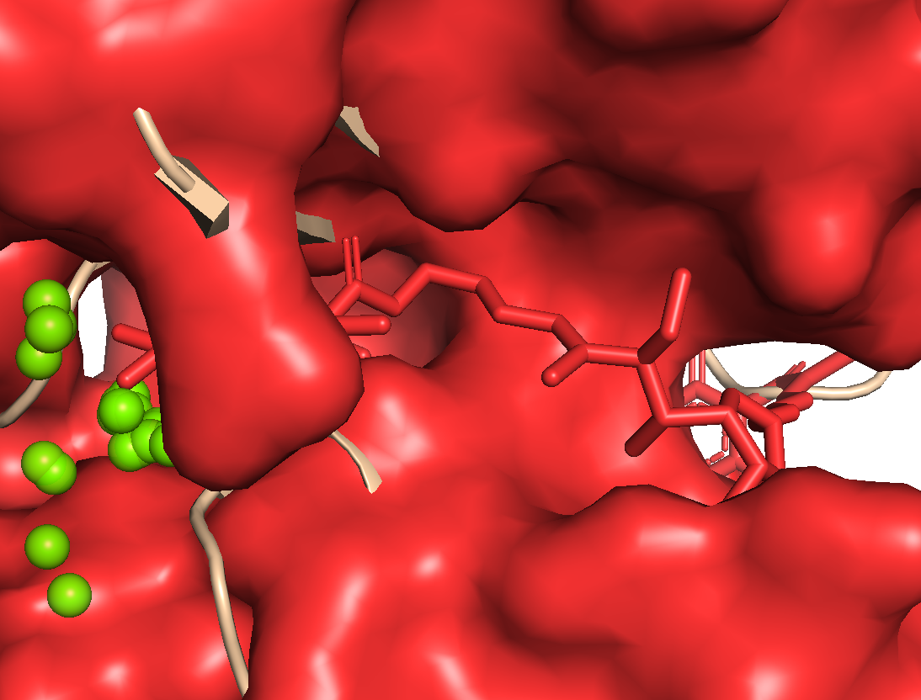
Apo: 1EXMA, Holo: 1HA3B, Ligand: MAU
APO
HOLO
pocket14

Slide 14
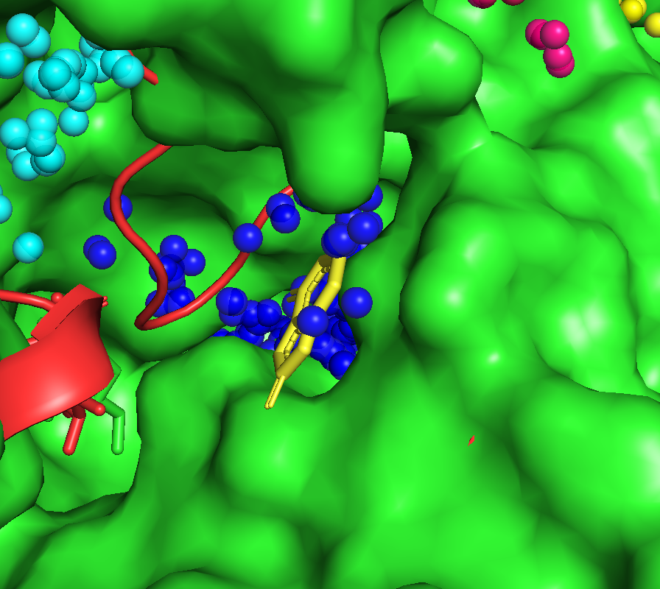
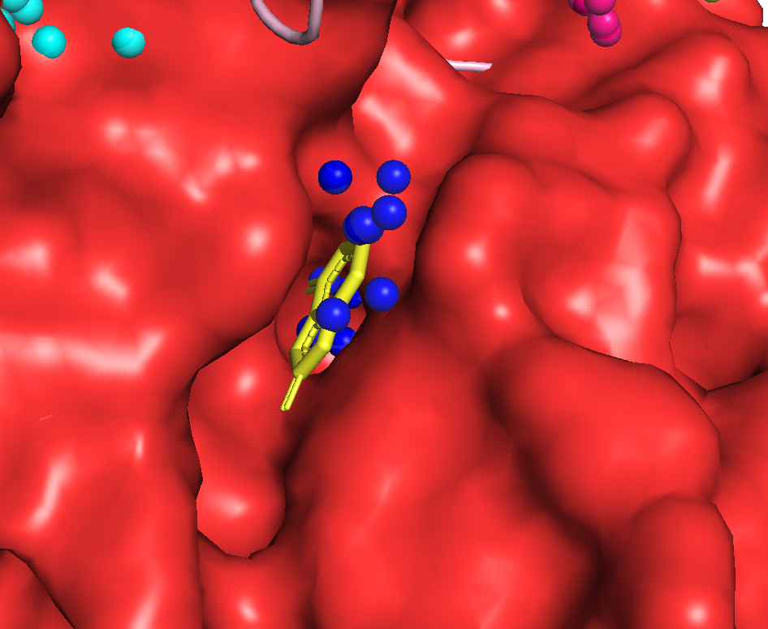
Apo: 1FA9A, Holo: 1L5SB, Ligand: URC
APO
HOLO

Slide 15
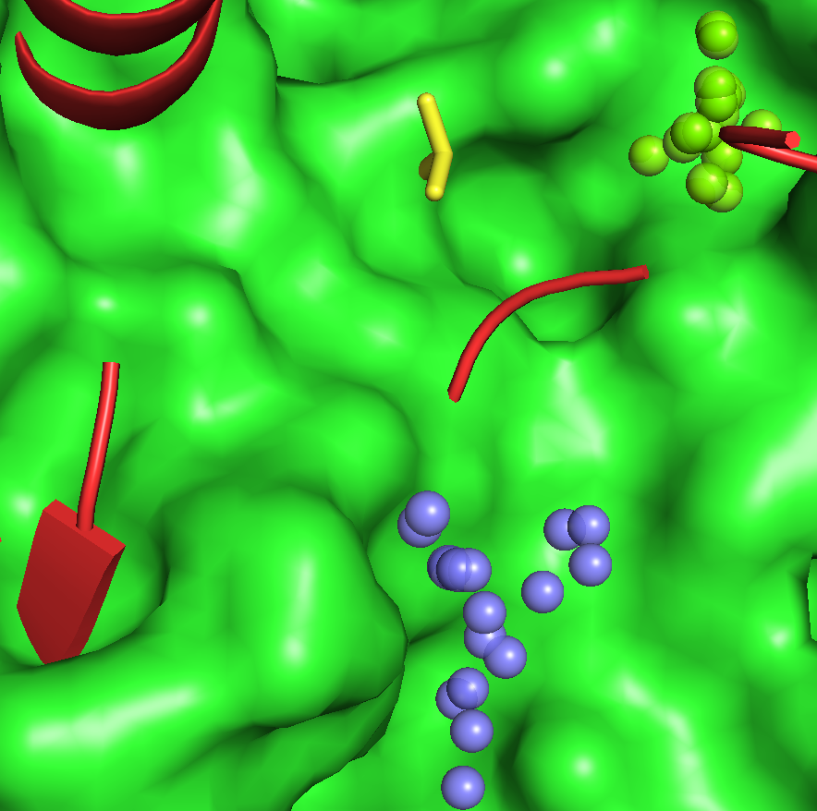
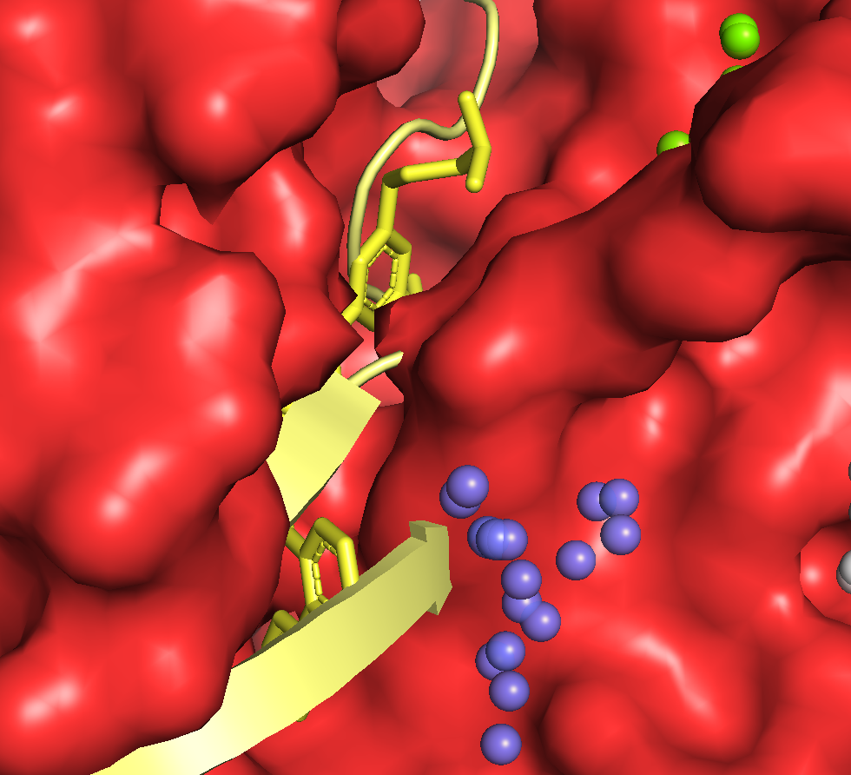
Apo: 1FVRA, Holo: 2OO8X, Ligand: RAJ
APO
HOLO

Slide 16
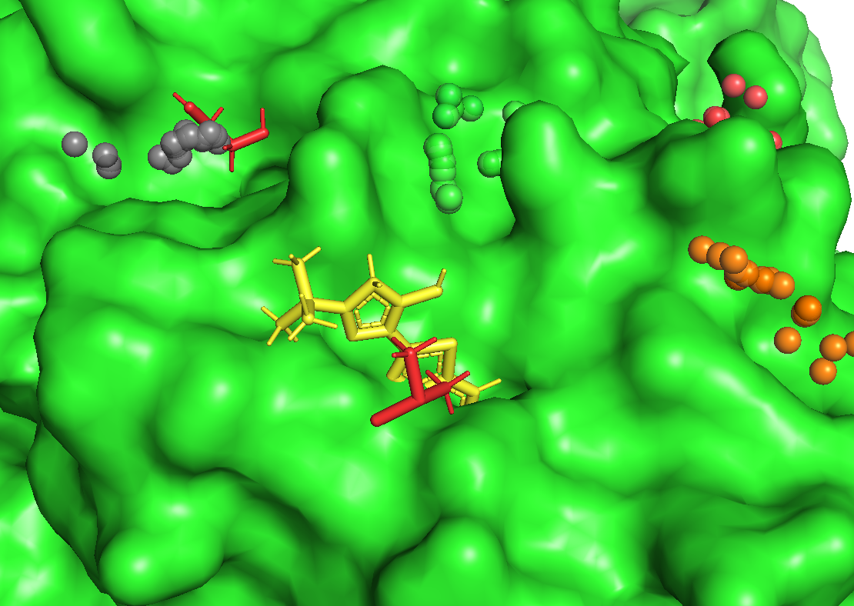
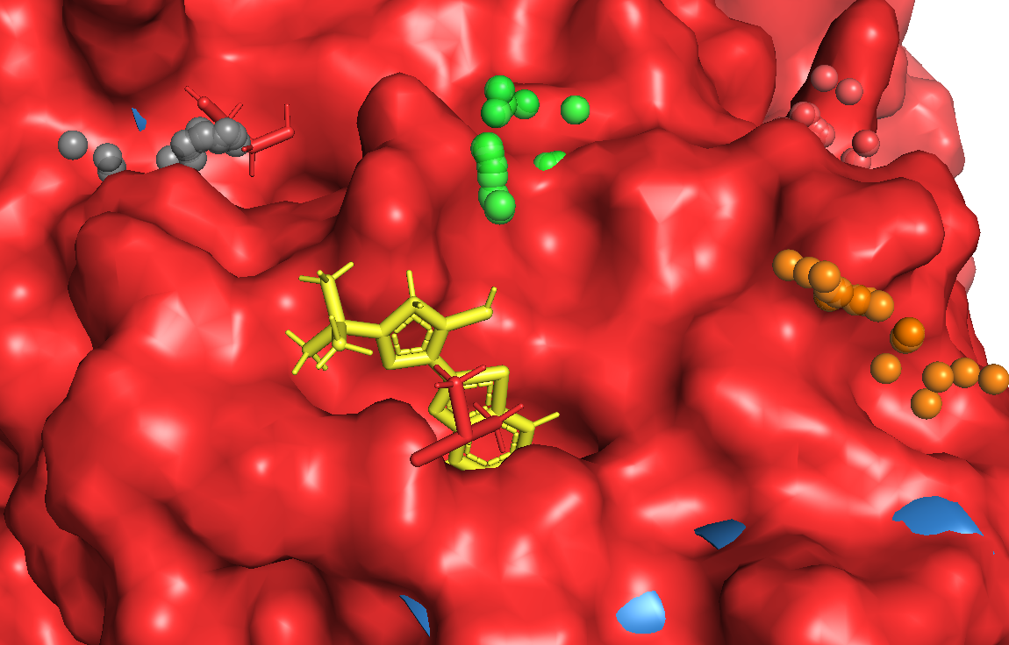
Apo: 1FXXA, Holo: 3HL8A, Ligand: BBP
APO
HOLO

Slide 17
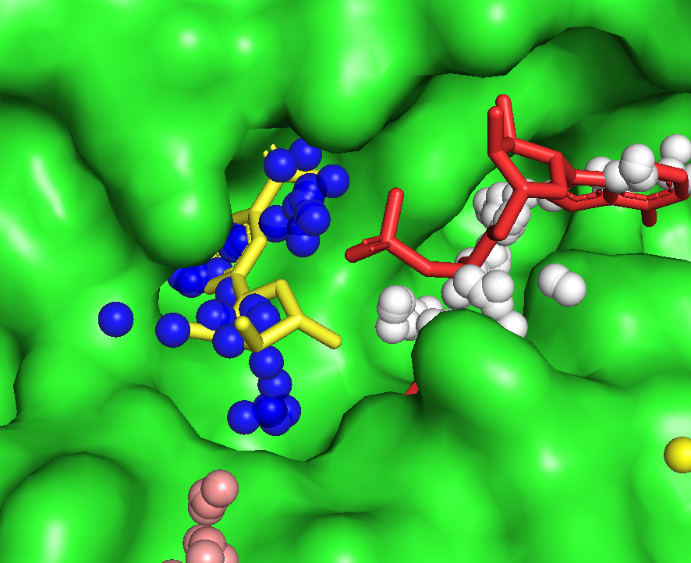
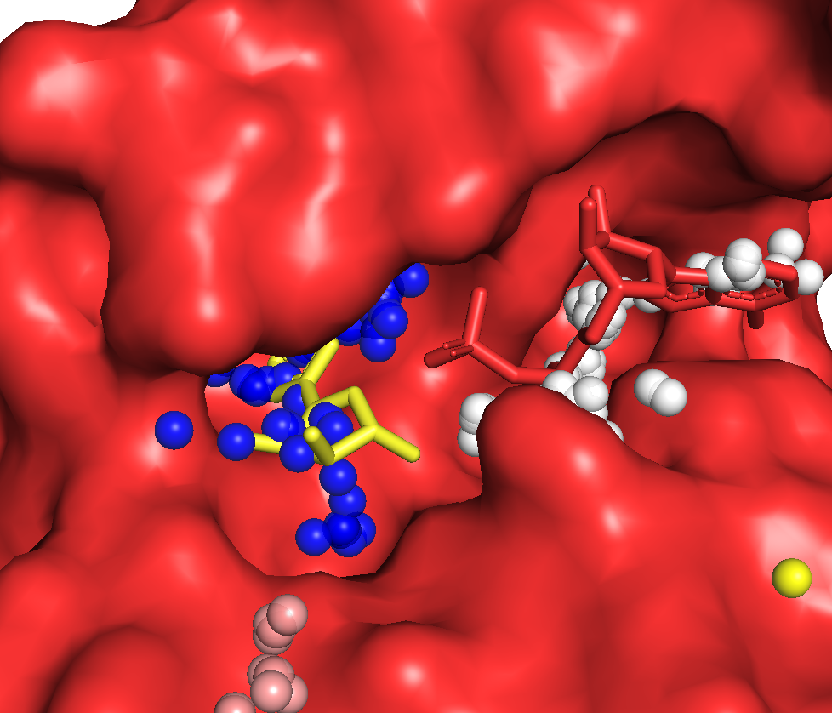
Apo: 1G24D, Holo: 1GZFC, Ligand: NIR
APO
HOLO

Slide 18
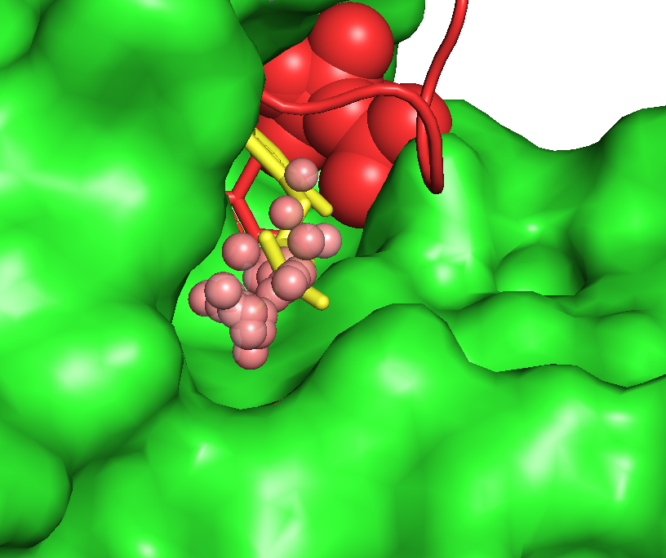
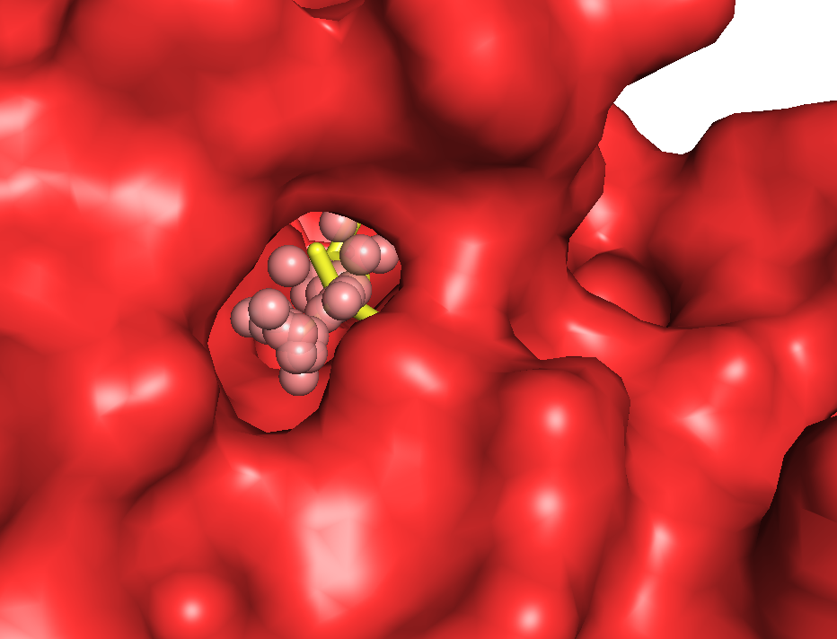
Apo: 1G4EB, Holo: 1G67B, Ligand: POP/TZP
APO
HOLO

Slide 19
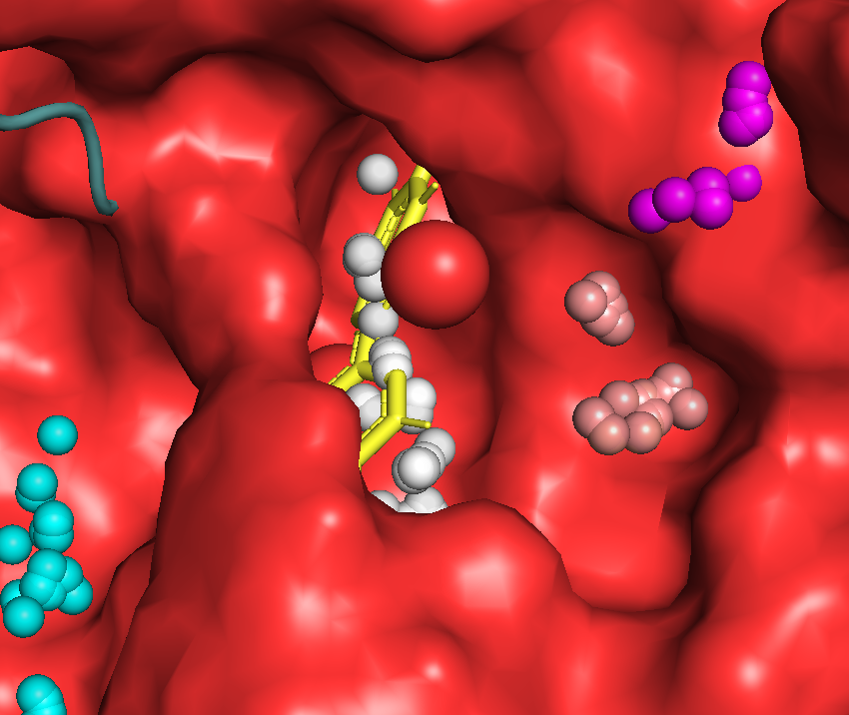
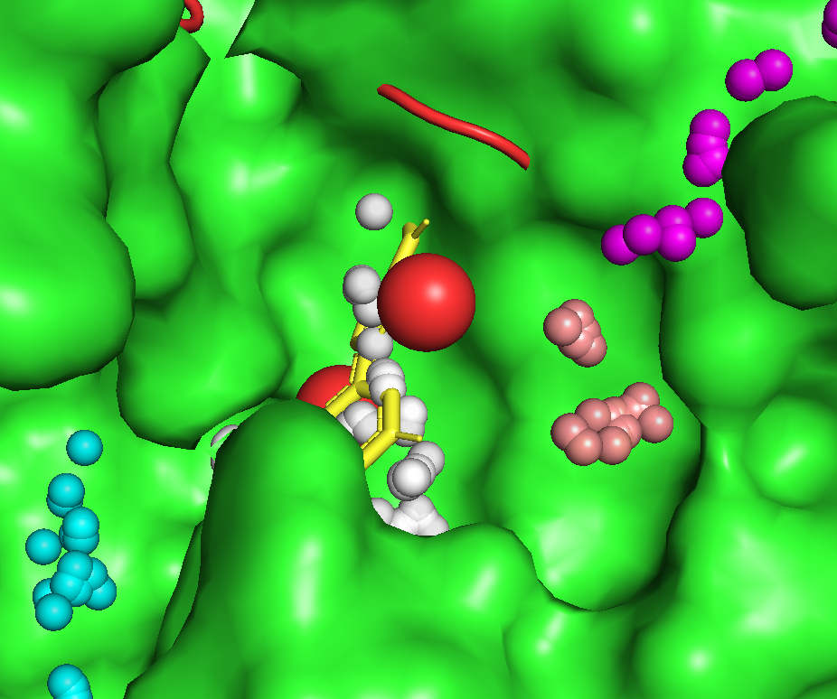
Apo: 1HAGE, Holo: 1GHYH, Ligand:121
APO
HOLO

Slide 20
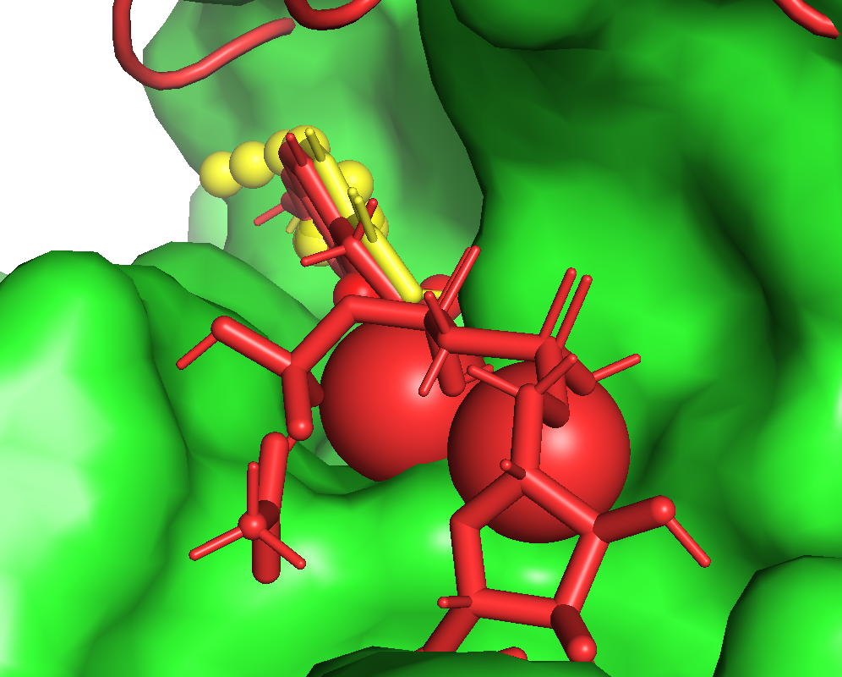
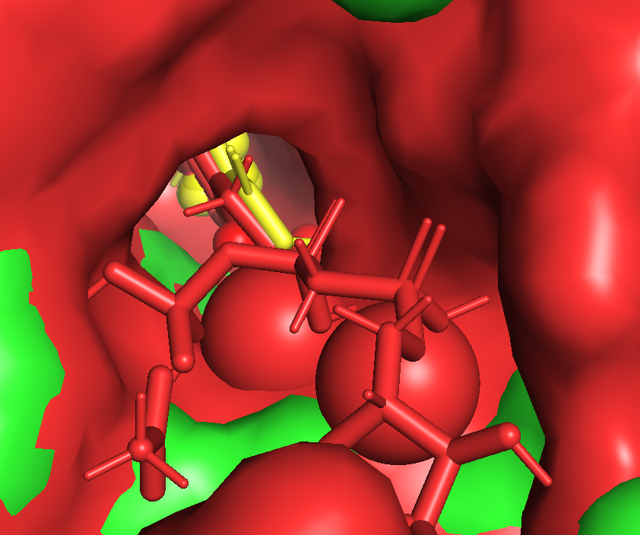
Apo: 1HKAA, Holo: 3IP0A, Ligand:HHS
APO
HOLO

Slide 21
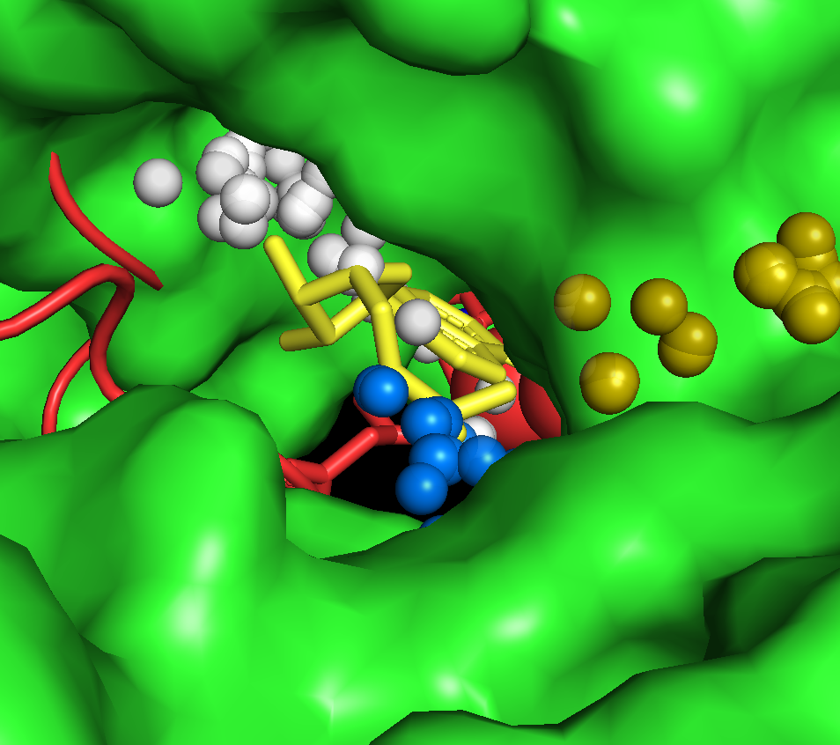
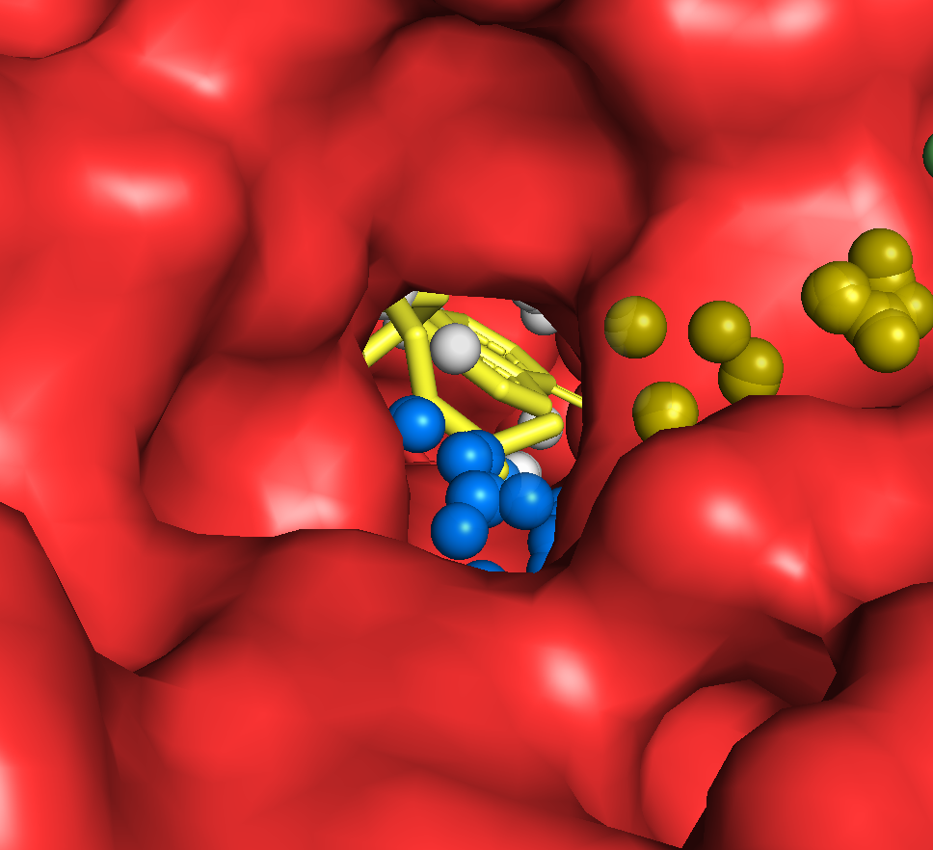
Apo: 1HOOB, Holo: 1CIBA, Ligand: HDA
APO
HOLO

Slide 22
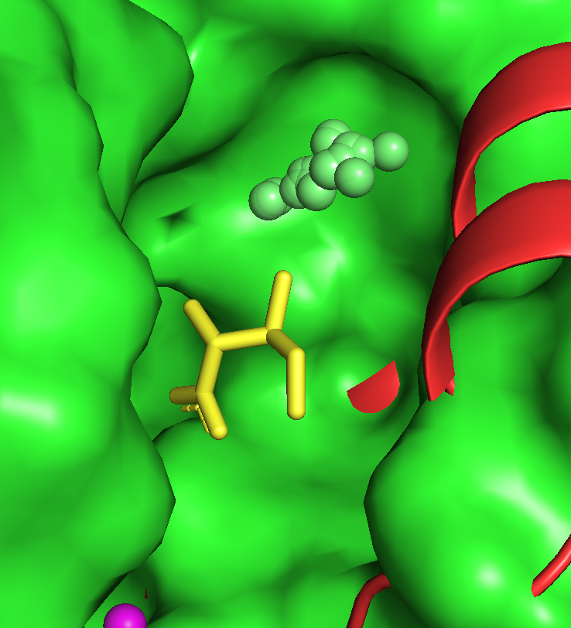
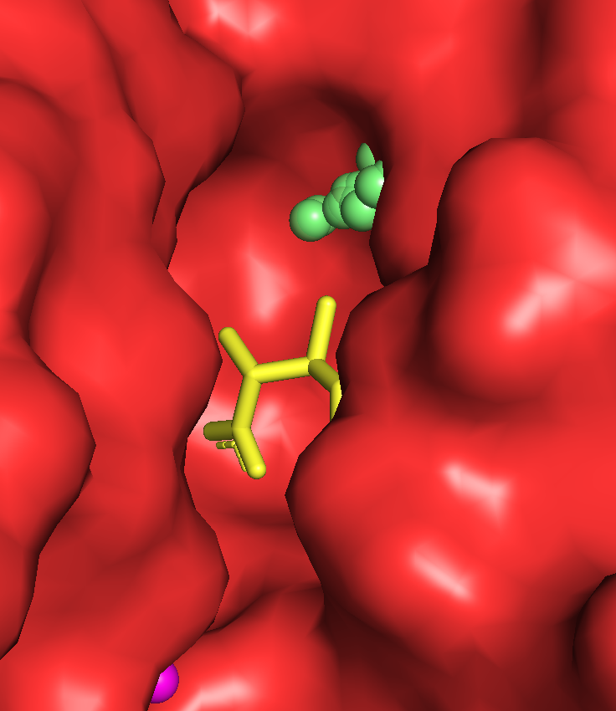
Apo: 1KS9A, Holo: 2OFPA, Ligand: PAF
APO
HOLO

Slide 23
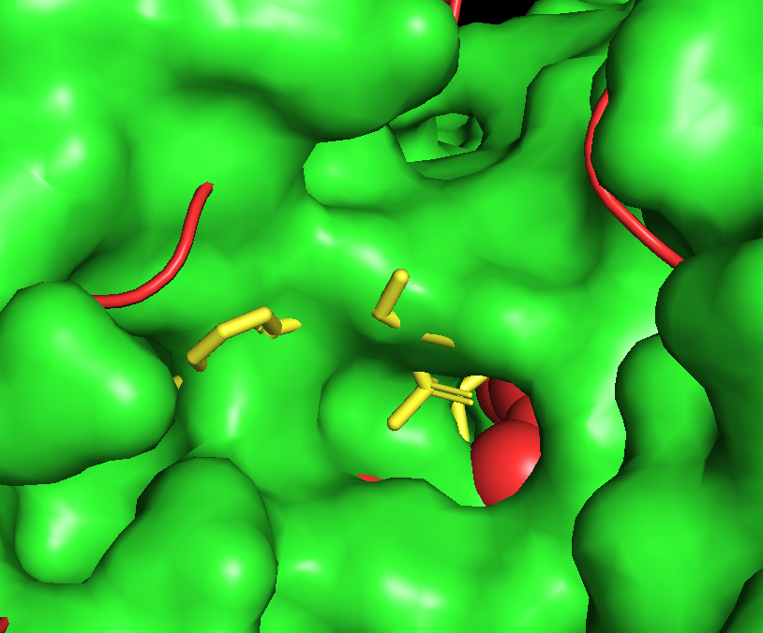
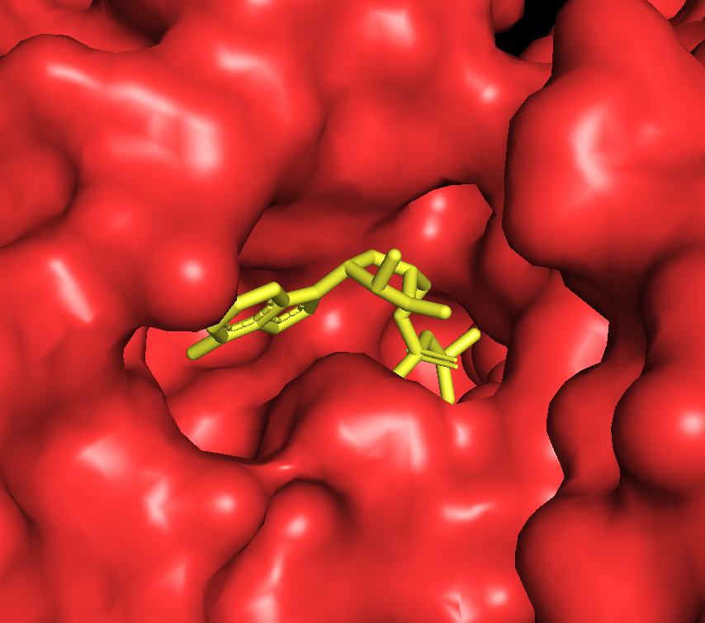
Apo: 2AKAA, Holo: 1YV3A, Ligand: BIT
APO
HOLO

Slide 24
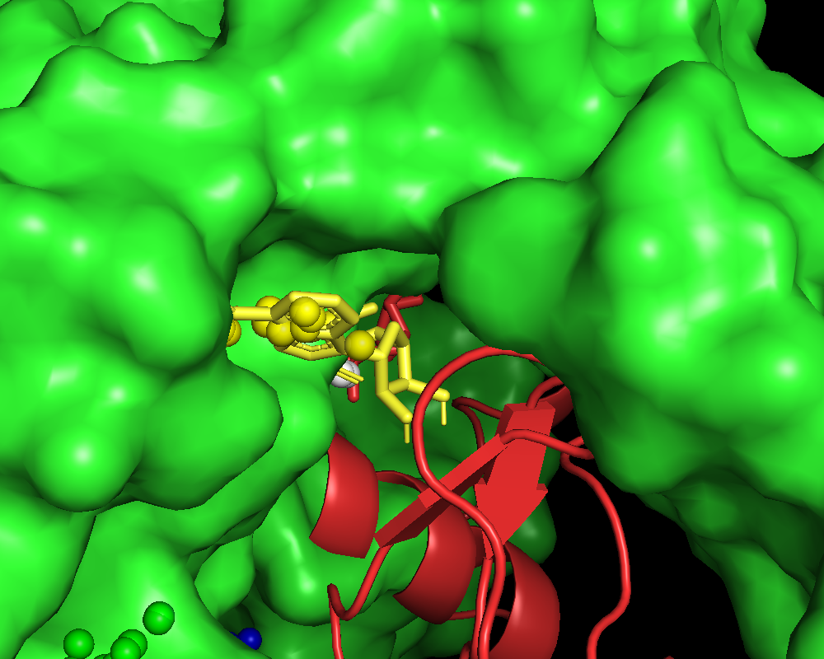
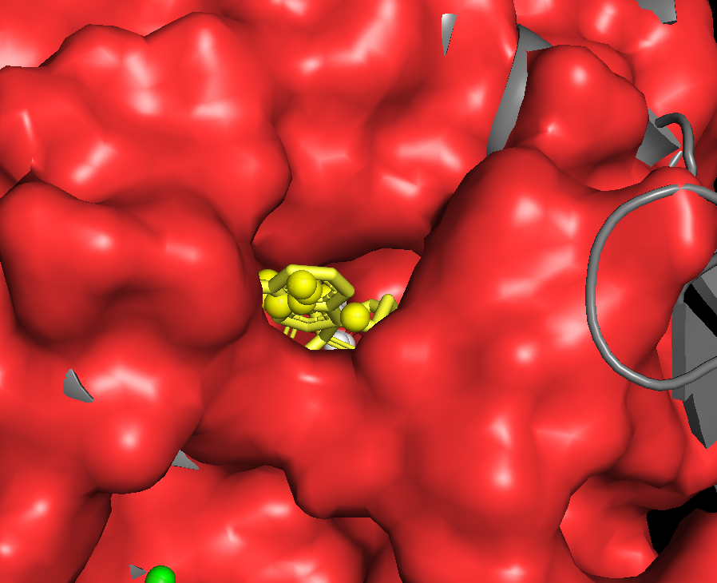
Apo: 4AKED, Holo: 1ANKB , Ligand: ANP
APO
HOLO

Slide 25
Train Data(全て)

Slide 26
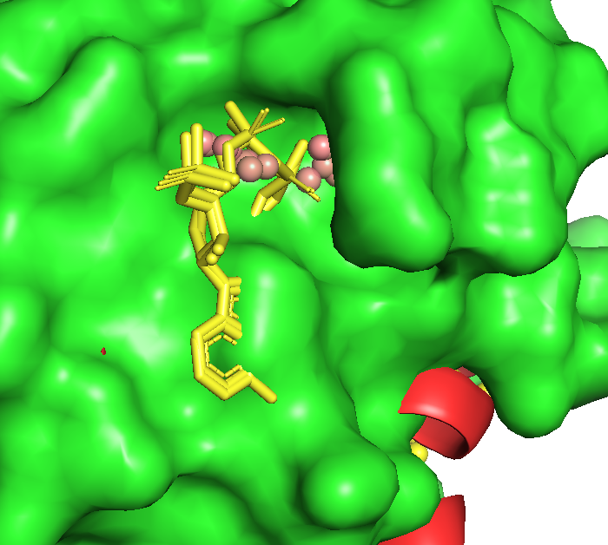
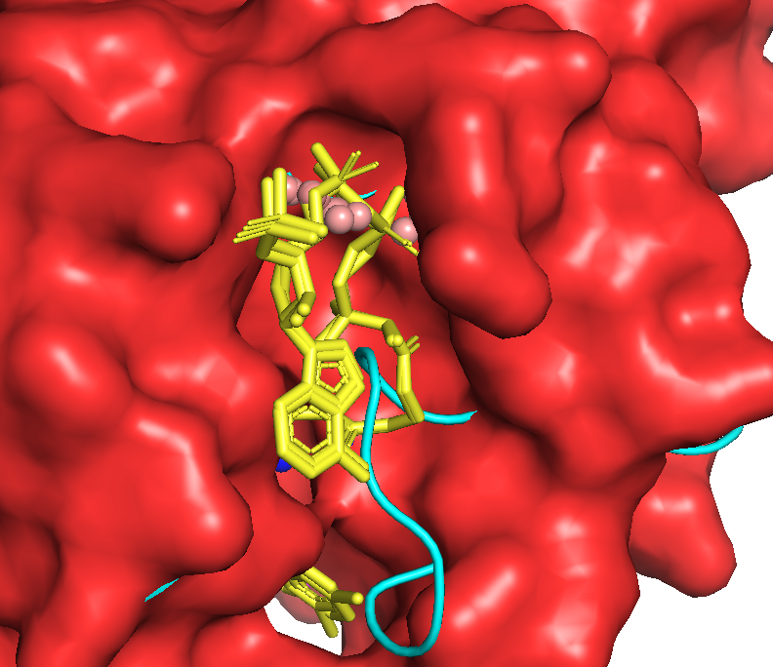
Apo: 1B6BA, Holo: 1KUVA , Ligand: CA5
APO
HOLO

Slide 27
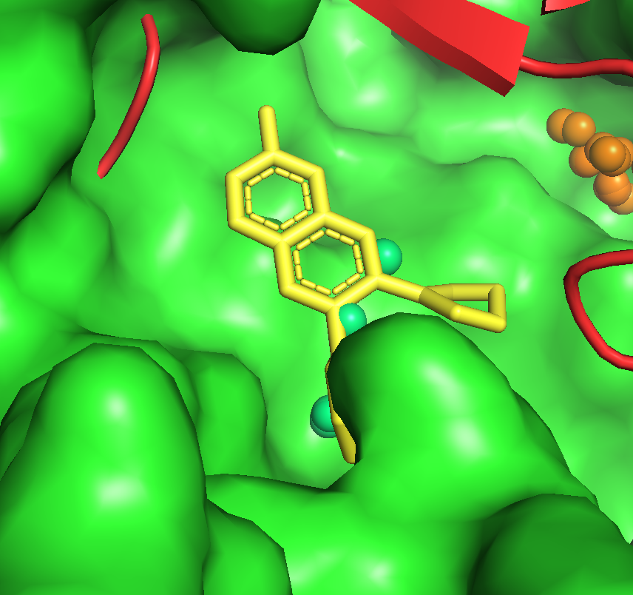
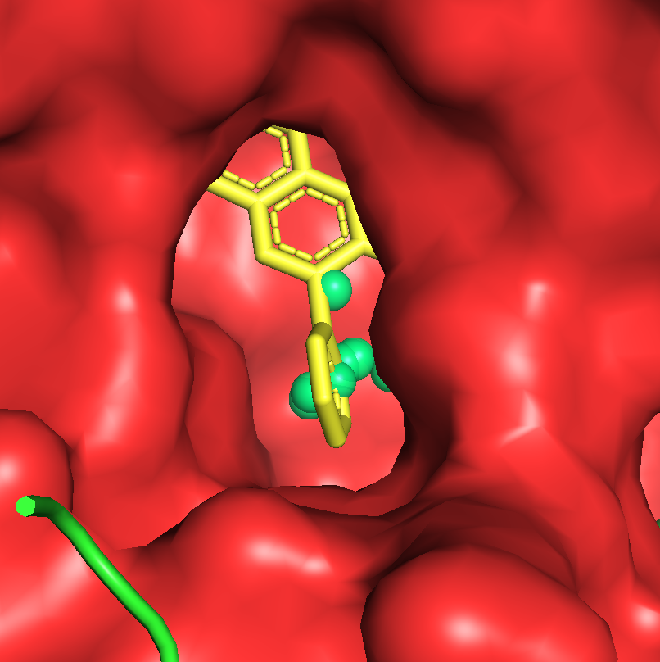
Apo: 1BNCB, Holo: 2V5AA, Ligand: LZL
APO
HOLO

Slide 28
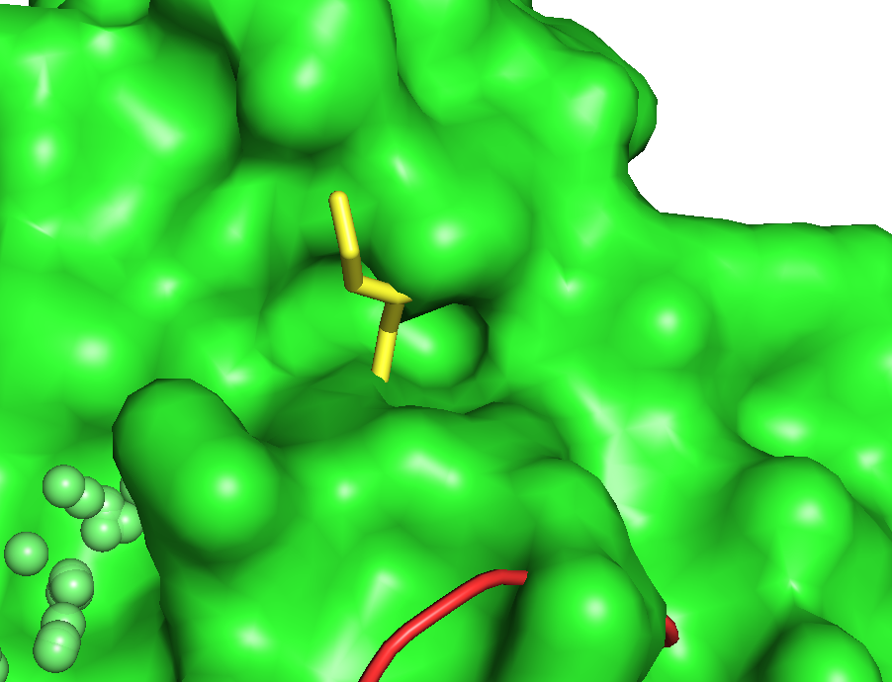
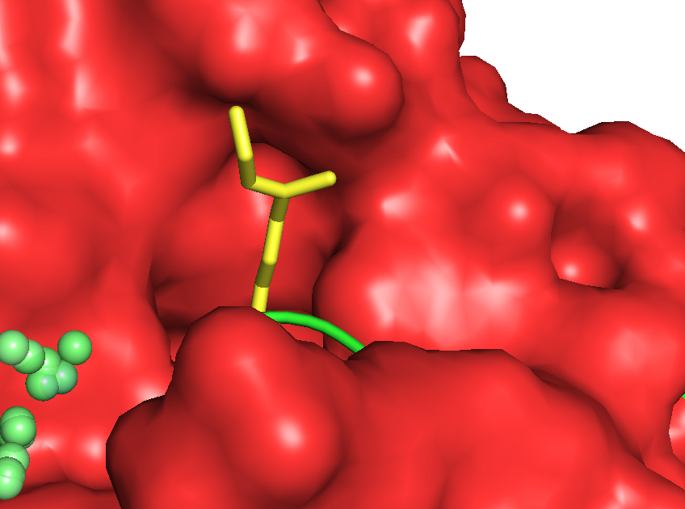
Apo: 1BSQA, Holo: 1GX8A, Ligand: RTL
APO
HOLO

Slide 29


Apo: 1E2XA, Holo: 1H9GA, Ligand: MYR
APO
HOLO

Slide 30


Apo: 1JBUH, Holo: 1WUNH, Ligand: P5B
APO
HOLO

Slide 31


Apo: 1JWPA, Holo: 1PZOA, Ligand: CBT
APO
HOLO

Slide 32


Apo: 1KZ7D, Holo: 1GRNA, Ligand: AF3
APO
HOLO

Slide 33


Apo: 1MY0B, Holo: 1N0TD, Ligand: AT1
APO
HOLO

Slide 34


Apo: 1Z92A, Holo: 1PY2A, Ligand: FRH
APO
HOLO

Slide 35


Apo: 1ZAHB, Holo: 2OT1D, Ligand: N3P
APO
HOLO

Slide 36


Apo: 2GPOA, Holo: 1S9QB, Ligand: CHD
APO
HOLO

Slide 37


Apo: 3FDLA, Holo: 2YXJA, Ligand: N3C
APO
HOLO

Slide 38


Apo: 3GXDB, Holo: 2WCGA, Ligand: MT5
APO
HOLO

Slide 39


Apo: 4HB2C, Holo: 4HATC, Ligand: LMB
APO
HOLO

